Slide 1
20
Закладка выработанного пространства
Закладка – совокупность процессов, охватывающих приготовление, транспортирование и укладку закладочного материала в выработанном пространстве.
Закладочный материал – материал, предназначенный для заполнения выработанного пространства.
Искусственный массив – массив закладочного материала, возводимый в выработанном пространстве.
Закладочный ствол – вертикальная или наклонная выработка, пройденная с поверхности и предназначенная для спуска закладочной смеси в шахту.
Закладочная скважина – скважина, служащая для подачи закладочной смеси в шахту, в отработанное пространство.
Закладочный трубопровод – трубопровод для транспортирования закладочного материала.
Закладочный комплекс – совокупность объектов для временного хранения и дозированной подачи компонентов в устройства и аппараты для приготовления закладочной смеси.
Условия применения закладки
Цель | Условия
Повышение полноты и качества извлечения руд | Отработка охранных целиков Селективная выемка, разработка месторождений сложной морфологии Разработка месторождений ценных руд
Разработка месторождений в сложных горнотехнических условиях | Сильнообводненные месторождения Неустойчивые руды и вмещающие породы Разработка пожароопасных месторождений Разработка глубоких горизонтов
Интенсификация разработки месторождений | Совместная разработка открытым и подземным способами Опережающая разработка Восходящая разработка
Улучшение условий труда | Разработка удароопасных месторождений
Охрана окружающей среды | Охрана недр, земли, лесных массивов, водных бассейнов Утилизация отходов производства

Slide 2
21
Способы закладки
Вид закладки и способы возведения | Особенности
1. Твердеющая закладка | С вяжущими веществами и водой
Литой | В выработанное пространство подается готовая смесь
Инъекционный | Заполнитель пропитывают вяжущим раствором в выработанном пространстве
Гидрозакладочный с вяжущей добавкой | Несущей средой заполнителя служит вода
2. Ледяная закладка | Послойное замораживание в условиях многолетней мерзлоты
Собственно ледяной
Ледяной с песком, дробленой породой.
3. Блочная закладка | Каменные блоки скрепляют вяжущим раствором
4. Сыпучая закладка (гидравлический способ). | Закладочный материал перемещается водой по трубам
5. Сухая закладка
Самотечный | Закладочный материал заполняет выработку под действием свободного падения
Механический | Закладочный материал распределяют в выработке машинами механического действия
Пневматический | Закладочный материал транспортируют по трубам и забрасывают в выработку сжатым воздухом
Свойства закладки
Предел прочности закладки на одноосное сжатие определяется в результате испытания специально приготовленных образцов размером 10х10х10 см:
Предел прочности на растяжение устанавливают методом раскалывания, используя стержни диаметром 10 мм.
Предел прочности на срез определяют сжатием образца в специальной матрице между плитами пресса. Испытания проводят при трех углах среза – 30, 45 и 60⁰:
Плотность твердеющей закладки устанавливают простым взвешиванием образцов.
Компрессионные свойства закладки – степень усадки под внешней нагрузкой при одноосном или объемном сжатии.
В условиях объемного сжатия компрессионные свойства закладочного материала устанавливают в специальных приборах-стабилометрах.
Коэффициент усадки, характеризующий компрессионные свойства закладки, зависит от способа возведения искусственного массива, гранулометрического состава материала, наличия пластифицирующих добавок (глинистых и др.), а также от горного давления.
Коэффициент фильтрации (К_{ф}) – характеризует скорость фильтрации при напорном градиенте, равном единице. Единица измерения – м/сут.

Slide 3
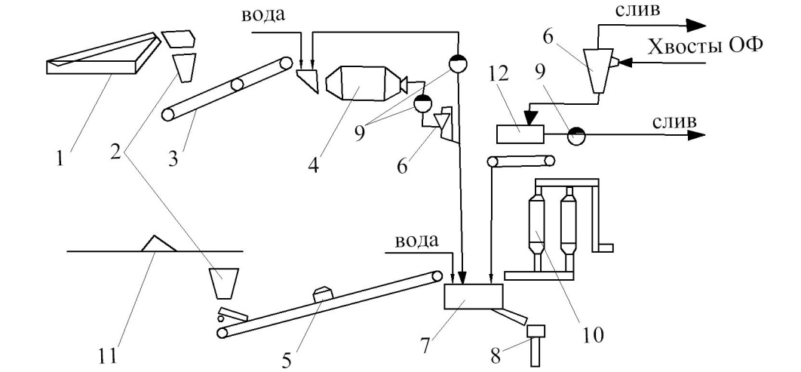
22
Литая твердеющая закладка (ЛТЗ)
Назначение | Материалы
Вяжущее | Портландцемент, молотые металлургические шлаки, золы уноса, ангидрит, гипс, цеолит и др.
Активизаторы | Цемент, известь, гипс, шламы, ангидрит, доменные шлаки, щелочные отходы производства и др.
Пластификаторы | Глина, известняк, хлорное железо, хлористый кальций, сернокислый натрий, сульфидно-спиртовая барда и др.
Заполнитель | Хвосты обогащения, песок, дробленная порода шахтных отвалов, отвальные шлаки, гравий и др.
Несущая среда и реагент процесса твердения | Сбросовые воды рудника, обогатительной фабрики, техническая вода.
Назначения и виды материалов для приготовления ЛТЗ
Основными преимуществами ЛТС являются:
возможность создать искусственный массив требуемой прочности и обеспечить надежное поддержание подрабатываемого горного массива и земной поверхности;
высокий уровень показателей качества и полноты извлечения запасов полезного ископаемого;
способность к полной автоматизации приготовления и трубопроводного транспорта ЛТС;
использование в качестве вяжущего и заполнителя отходов металлургического и горно-обогатительного производства.
В числе недостатков отмечаются:
большие капитальные затраты на оборудование и строительство закладочного комплекса;
сравнительно высокие издержки производства, достигающие 20-30% в себестоимости добычи полезного ископаемого.
Технологическая схема закладочного комплекса литой смеси.
1 – склад для гранулированного доменного шлака; 2 – загрузочные бункеры; 3 – конвейер; 4 – шаровая мельница; 5 – весы; 6 – гидроциклоны; 7 – смеситель; 8 – трубопровод; 9 – насос; 10 – цементный склад; 11 – склад заполнителя; 12 – вакуум-фильтр.

Slide 4
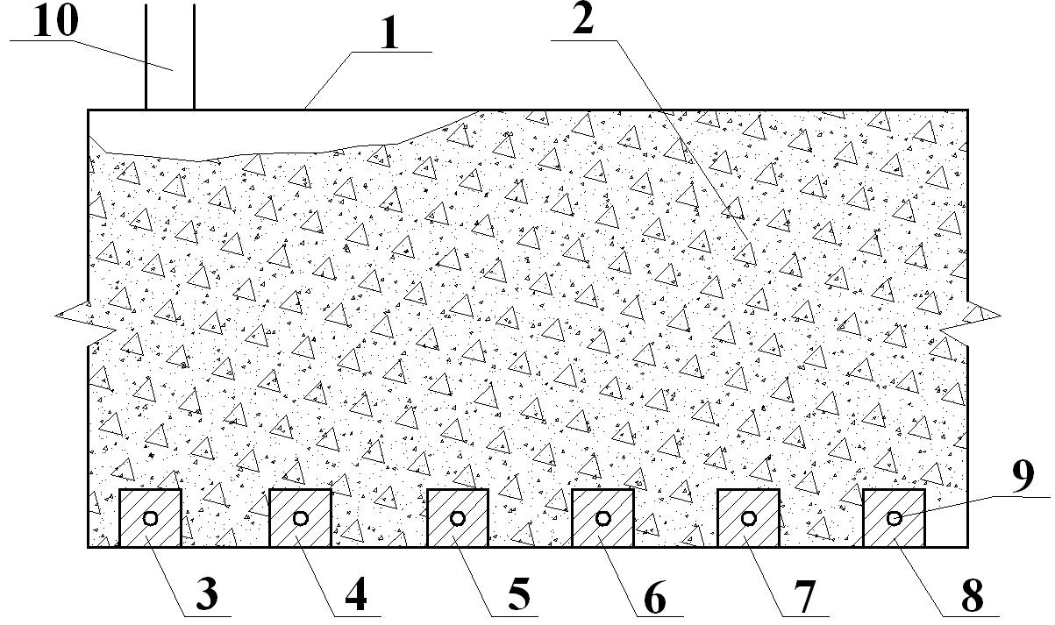
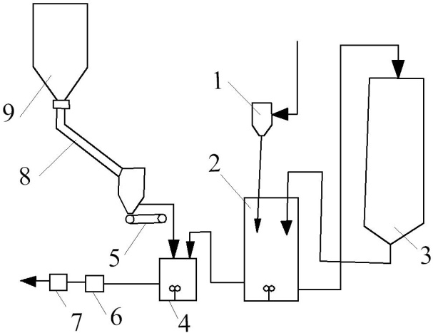
23
Инъекционный способ возведения закладочных массивов
В камеру 1 укладывалась гравийная смесь 2 крупностью до 40-50 мм. В заперемыченных заездах 3-8 в камере, монтировались отрезки трубы 9. Цементное молоко по трубопроводу с поверхности нагнеталось в камеру через отрезок трубы 9, начиная с флангового заезда 8. В момент появления цементного молока в трубе 7-го заезда подача вяжущего прекращалась. Трубопровод переносился и подключался к заезду 7. Подобным образом последовательно цементная пульпа нагнеталась в заезды 6-3. Контроль по заполнению камеры и цементации сыпучего осуществлялся через восстающий 10, оборудованный ходовым отделением.
Схема инъекционного способа цементации сыпучего материала
Гидрозакладочный способ возведения твердеющей закладки
приготовление смеси включает гидроциклон 1 для классификации и дешламации «отходов» обогащения. Хвосты поступают в расходный бак 2 с побудителем для поддержания смеси в галогенном состоянии. Излишек хвостов перекачивается в резервную емкость – расходный бак 3. Из расходного бака 3 материал насосом подается в смесительный бак 4, куда одновременно поступает дозированное количество цемента из силосов 9. Доставка цемента осуществляется через загрузочный желоб 8 и весовой ленточный питатель 5. Перед подачей в закладочный трубопровод пульпа в цепи схемы подвергается анализу в плотностимере 6 и расходомере 7, показания которых выведены на пульт управления.

Slide 5
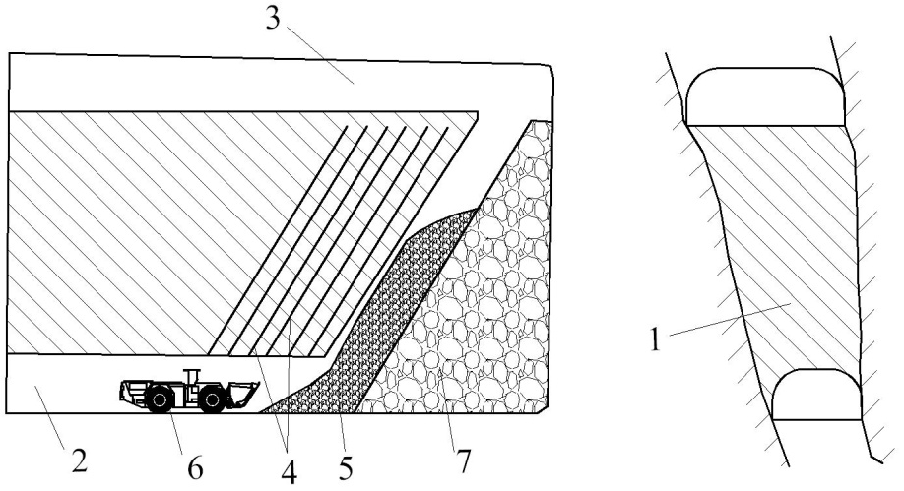
24
Сухая закладка
Система разработки наклонными слоями с закладкой на руднике «Локербай» (Канада).
1 – рудное тело; 2 – нижний горизонт; 3 – верхняя подсечка; 4 – скважины; 5 – отбитая руда; 6 – погрузочно-доставочная машина; 7 – породная закладка
Пневматическая закладка. Сущность этого способа заключается в следующем. Закладочный материал вводится в трубопровод и сжатым воздухом транспортируется в выработанное пространство. В состав комплекса входит дробильное оборудование, классификатор для разделения материала по крупности и закладочные машины.
Закладочные машины бывают камерные, действующие периодически, и барабанные, работающие в непрерывном режиме.
В качестве закладочного материала используется, в первую очередь, отходы обогащения и дробленые отвальные породы.
Среди достоинств пневматического способа закладки выработанного пространства отмечается следующее:
возможность транспортировки закладочного материала по трубопроводу на сравнительно большие расстояния;
использование отходов производства в качестве закладочного материала;
простота возведения закладочного массива.
Недостатки:
высокий расход электроэнергии;
повышенное пылеобразование в призабойном пространстве;
большой износ трубопроводов;
высокие капитальные затраты на приобретение силового оборудования;
ограниченная область применения по горно-геологическим условиям на рудных месторождениях.

